Slide 1

KALS
Knowledge-based Annotation
Learning System
NCCU DLLL
Yung-Ting Chen
2018.5.18
Notes:
大家好，我是Yung-Ting Chen
I want to introduce a digital reading enviroment, named KALS, Knowledge-based annotation learning system.
---------------
投影片：https://docs.google.com/presentation/d/1WgxrS7CkKjpTiNjypDwMJc2iqo2XsLuukR0_hosCwa8/edit?usp=sharing
講稿：https://docs.google.com/document/d/1Jz5uCKo5axHZxgxSt28mxdGscy0YVciKhpdJbUv7Sxw/edit?usp=sharing

Slide 2
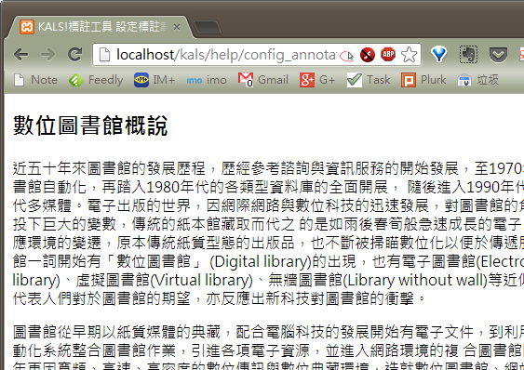

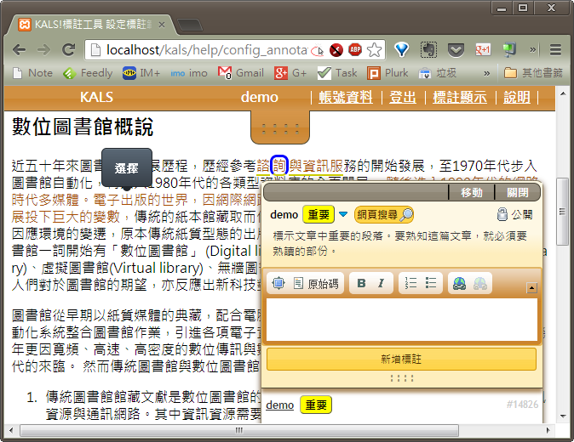
Enhancing Digital Reading
Raw HTML
Reading Material
KALS
Notes:
現在人已經很習慣用網頁瀏覽文章，但是網頁只能看，它缺少了很多閱讀需要的支援。
KALS利用JavaScript程式增強了原本的HTML網頁，讓它成為一個多功能的數位閱讀環境
因此KALS可以用於任何以HTML呈現的系統中，包括Moodle、Blog

Slide 3
KALS Features
Reading Support
KALS
Collaborative Learning
Behavior Analysis
Notes:
網頁在經過KALS增強之後，它有三個主要功能：
閱讀支援(reading support)
合作學習(Collaborative Learning)
行為分析(Behavior Analysis)

Slide 4



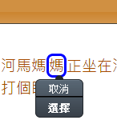
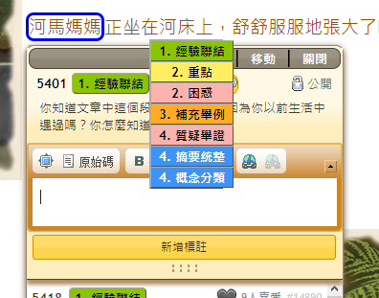




Annotation on Webpage
Highlighters
Rich Text Note Editor
Multimedia
Voice Record
Notes:
首先，在KALS中，我們可以在網頁的任何文字上撰寫標註(write a annotation on the web content)。
KALS提供學生多種顏色與類型的Highlighters，各別代表不同的閱讀策略(reading strategies)。
學生可以在標註的文字上添增筆記(note)，而且這個筆記允許豐富格式(rich format)
學生可以在筆記加入粗體、不同顏色的字、超連結等等。
他們甚至可以加入圖片、影片，或是錄下自己的聲音。
錄音功能在練習英文口說的時候非常有用。
------------
多種顏色的標註 有格式的筆記 插入圖片 影片 錄音

Slide 5

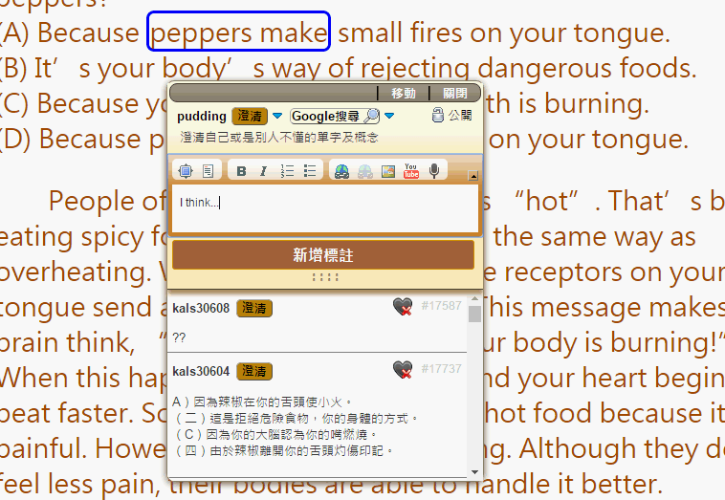
External Congnitive Support
Search
Webpage (Google)
Dictionary
Wikipedia
Video (YouTube)
Image (Google Images)
Notes:
KALS也提供了外部認知支援(external congnitive support)
遇到學生不懂的字，他們可以在網際網路上搜尋字的意思
例如在Google上搜尋網頁(search webpages in Google)、Dictionary、Wikipedia、Video in TouTube、Image in Google Images

Slide 6
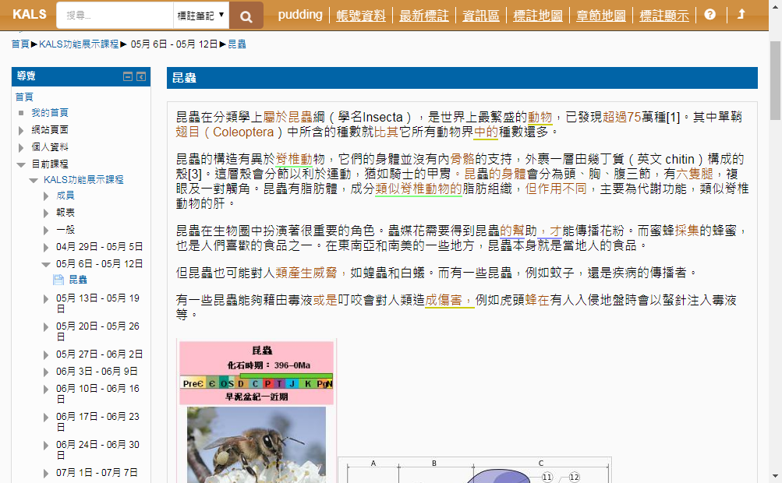



Reading with Peers
My Annotation (with underline)
Others (with brown color)
Notes:
KALS不僅能夠提供閱讀支援，它也將數位閱讀轉換成一個合作學習的環境
學生在閱讀的時候，不僅可以看到自己所寫的標註，也可以看到其他人的標註內容。
------------------------
http://exp-kals-moodle-2014.dlll.nccu.edu.tw/mod/page/view.php?id=15

Slide 7

Collaborative Learning on Annotation
Me
Peer A
Peer B
Notes:
學生在撰寫標註的時候，下面可以看到其他學生在同一個位置所撰寫標註
這時候學生去回應別人的標註，跟別人進行討論，或是對其他人的內容評分(rating)
像這種基於標註的討論，有助於讓討論主題聚焦在閱讀教材上，提升討論的效率。
-----------------------
20140120 合作式數位閱讀之標註路徑探勘 - public
https://docs.google.com/presentation/d/1LzobWZZTdeAeobTUsUd9gWroWUJvgpuhIeCxLRpZfK0/edit#slide=id.p23

Slide 8
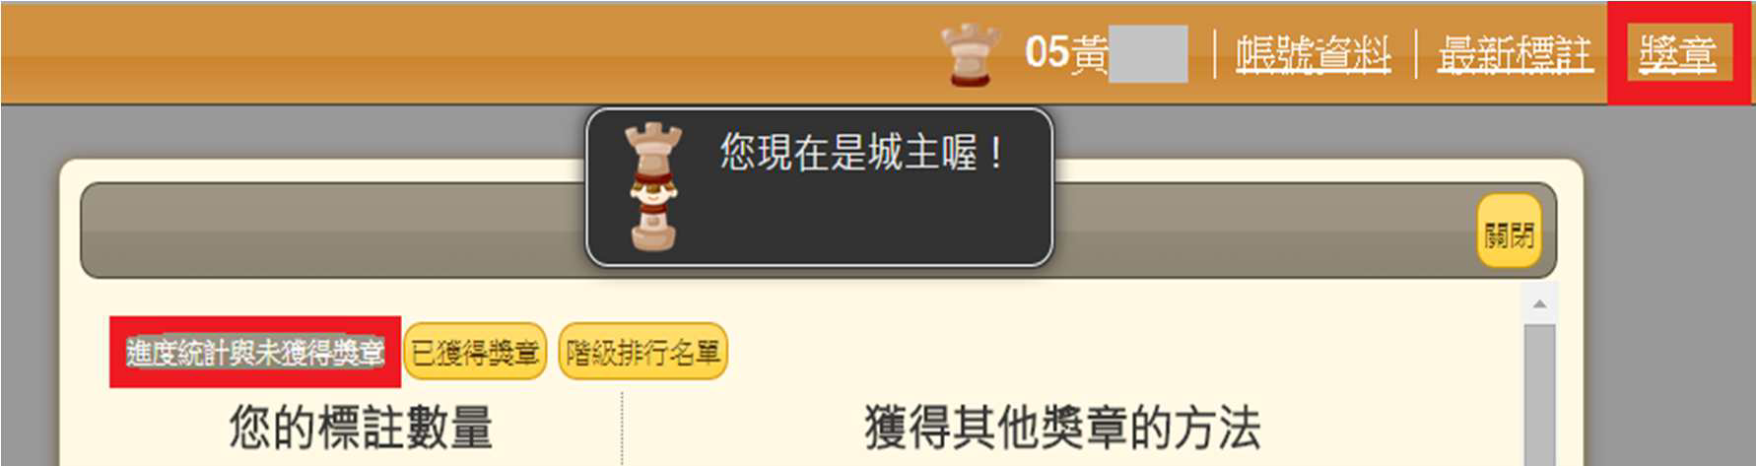
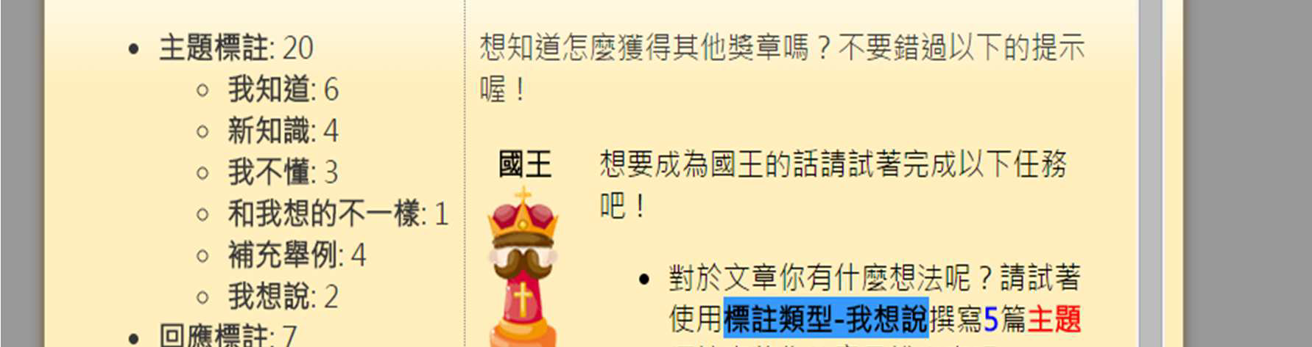

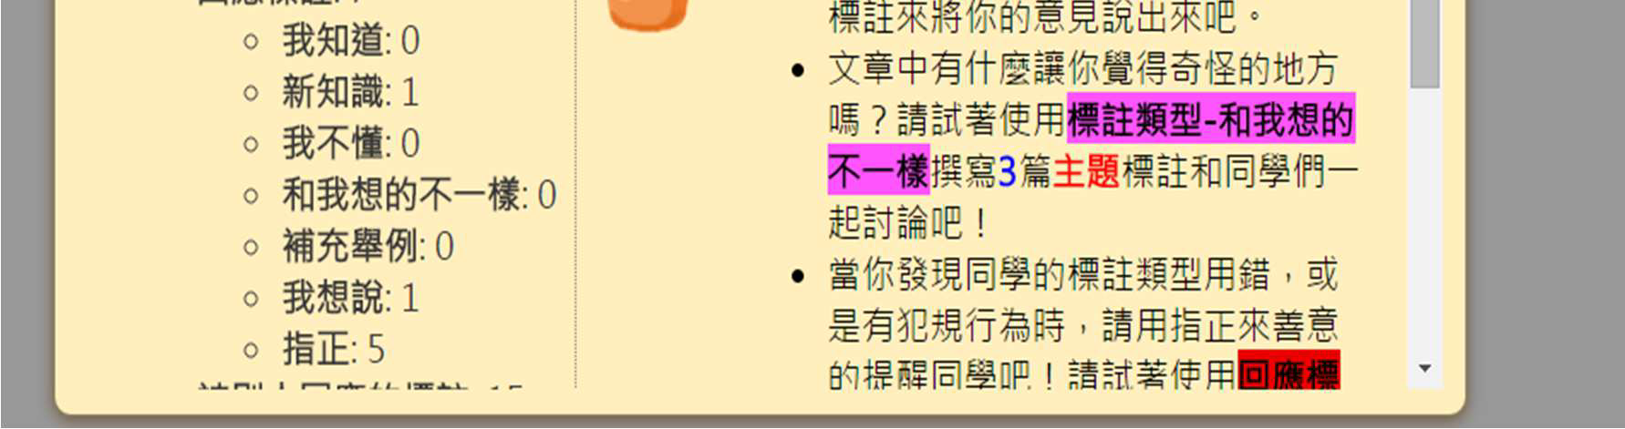
Reading Behavior Analysis
Reading Behavior Database
Learning Profile Dashboard
Notes:
做一個數位學習環境，KALS記錄了學生的各種閱讀行為。
學生可以透過Learning Profile Dashboard來統計自己撰寫的標註。
我們也利用閱讀行為記錄進行了許多研究。

Slide 9


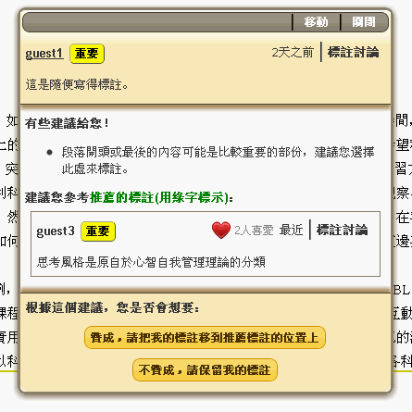
Annotation Recommend
Algorithm
Annotation Score
Annotation Features
Annotation
Consensus
Strategy
Consensus Count
Speech
Word Count
Position
Recommendation
Notes:
第一個應用是標註推薦(annotation recommend)
KALS會分析每個標註的特徵和計算標註共識。
標註的特徵包括學生使用的策略，以及標亮文字的詞性(highlighted text’s speech)、字數、和位置
標註共識是指有多少學生都在同個文字上撰寫標註
以及標註獲得的評分
然後我們發展了一套演算法計算它的標註分數(annotation)
KALS會對標註分數較低的學生提供建議，推薦它去看標註分數較高的標註內容。

Slide 10

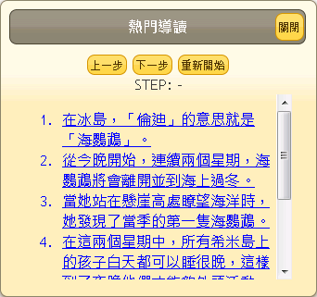
Reading Sequence Mining
Student
A
Student
B
Student
C
Early
1
1
3
1
1
2
7
7
1
Algorithm
7
3
3
4
3
3
4
2
7
5
3
Reading Guide
Paragraph Number
Later
Notes:
我們也做了閱讀順序探勘的研究
舉例來說，這邊有三個學生，他們閱讀段落的順序都不一樣。
閱讀段落以編號表示
學生A從第一段循序讀到第五段
但學生B跟學生C都用不同順序跳著讀
KALS使用演算法探勘這群學生共同的順序，最後找出學生們會用1、7、3的順序讀這篇文章
這個探勘結果就可以提供給學生作為閱讀指引(reading guide)

Slide 11
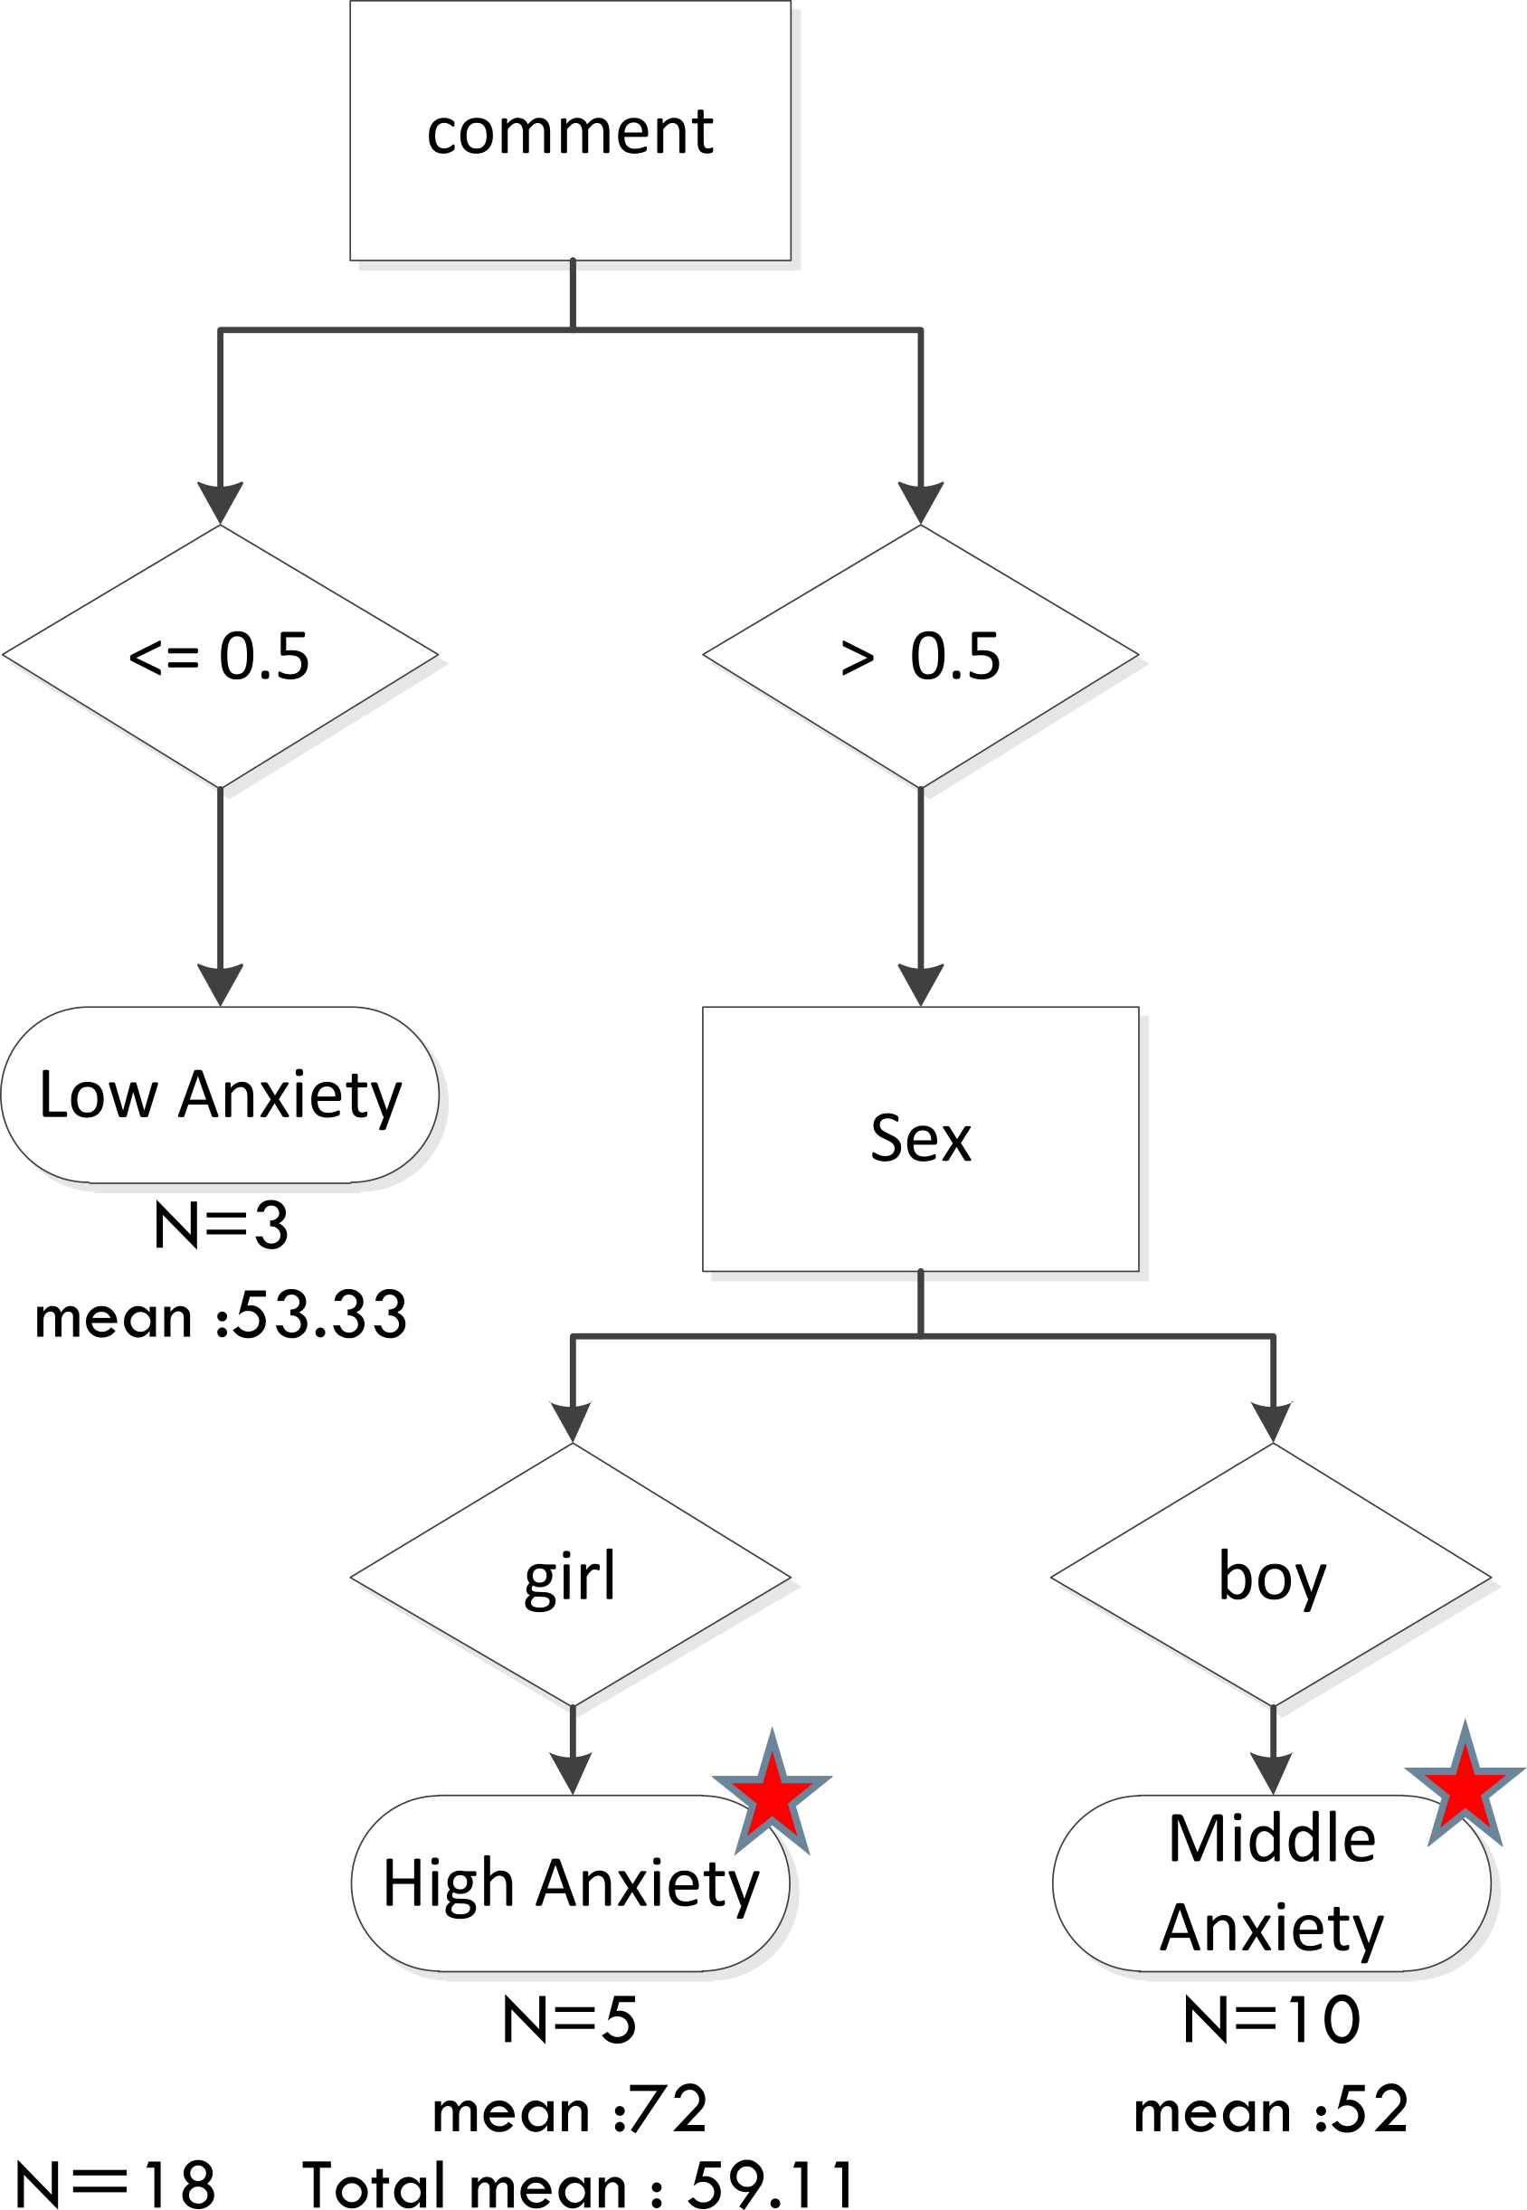
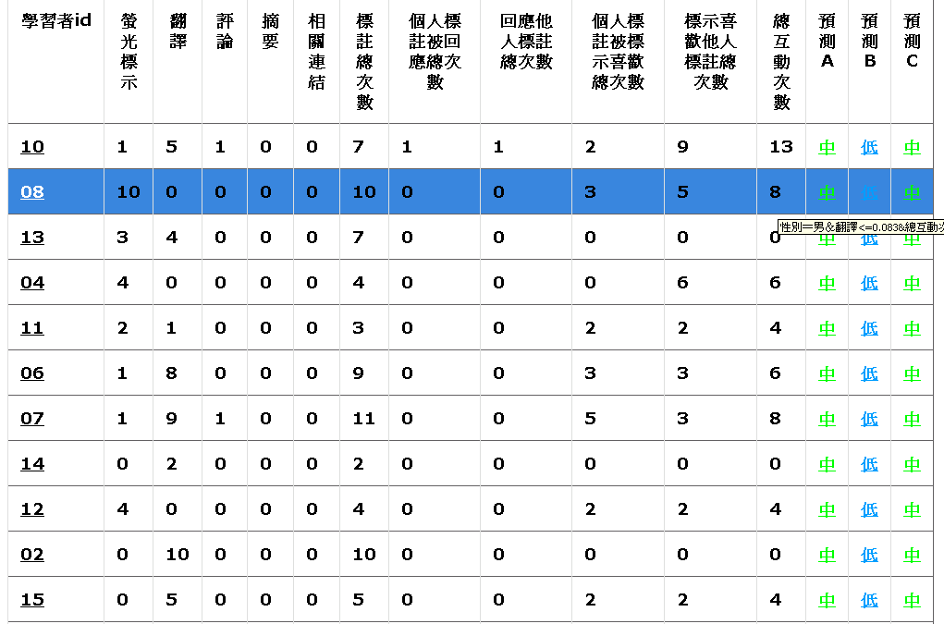

Anxiety Diagnosis
Rule Tree
Diagnosis Dashboard
Notes:
透過分析學生的閱讀行為，我們還能夠診斷(diagnosis)學生的焦慮狀態。
左邊這張圖是我們透過資料探勘(data mining)歸納出不同閱讀行為和性別的學生可能的焦慮程度的規則樹(rule tree)
有了這樣的規則樹之後，教師就可以在右邊的診斷儀表板(diagnosis dashboard)看到每一位學生的焦慮診斷結果
如果有學生的焦慮程度較高，教師就可以立刻去關心學生的狀況，提供即時的協助。

Slide 12
Thank you
for your attention
KALS
http://public-kals.dlll.nccu.edu.tw w
Notes:
接著讓我們來實際展示KALS。
----------------
那我的介紹就到這邊，接下來我們請Betty介紹KALS與遊戲結合的應用。

